Slide 1

1

Slide 2
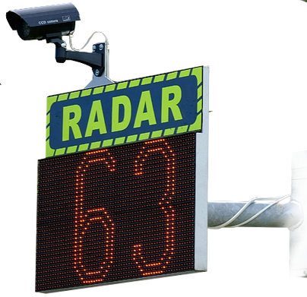
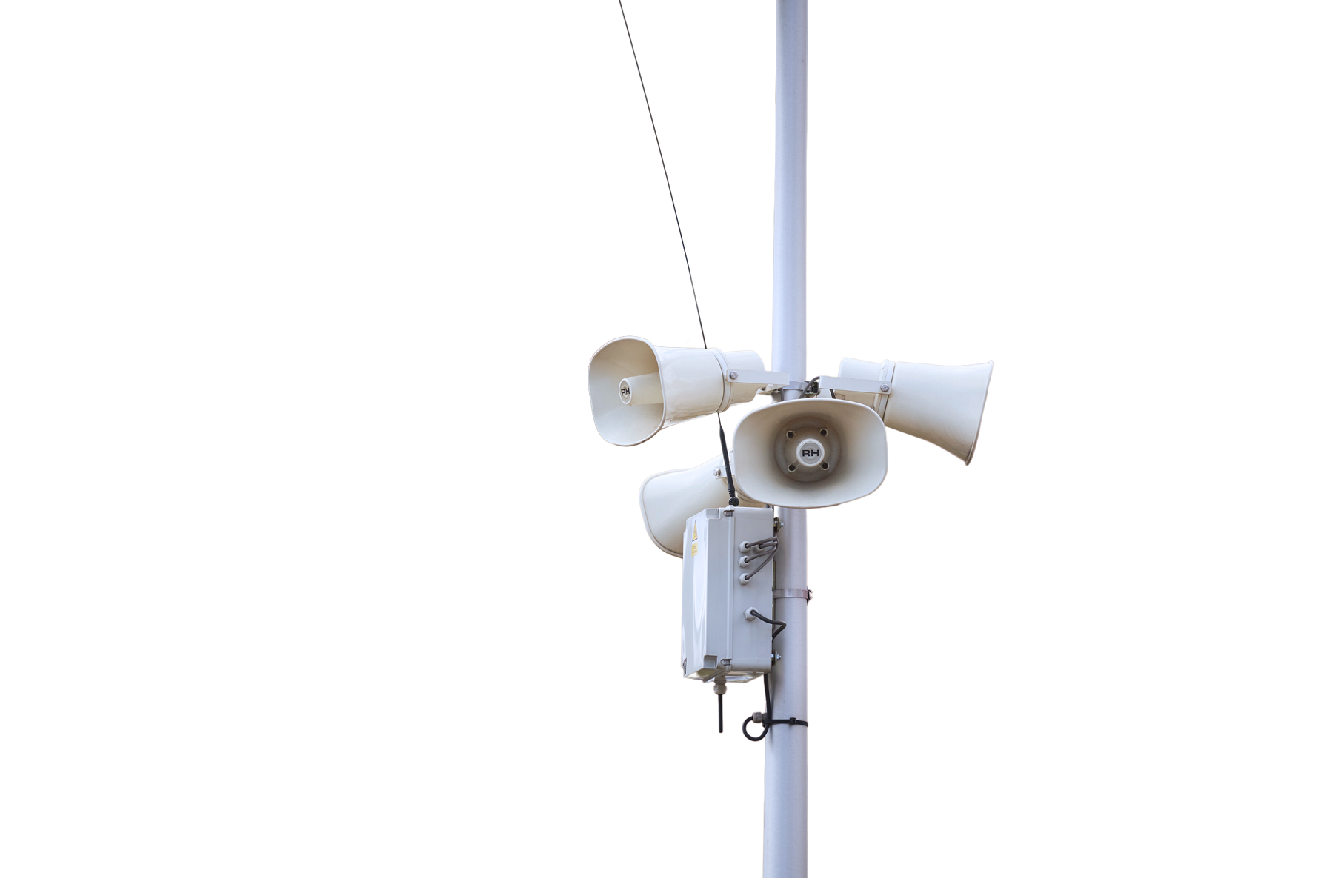
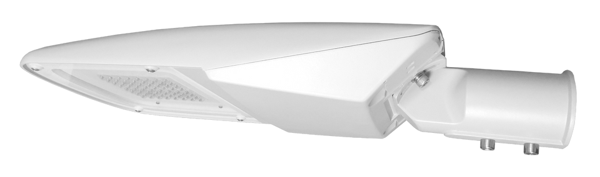
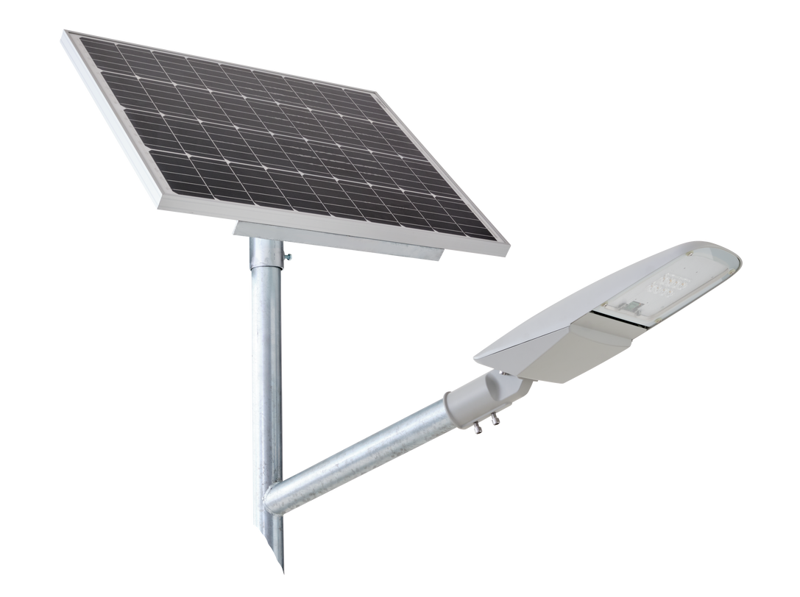
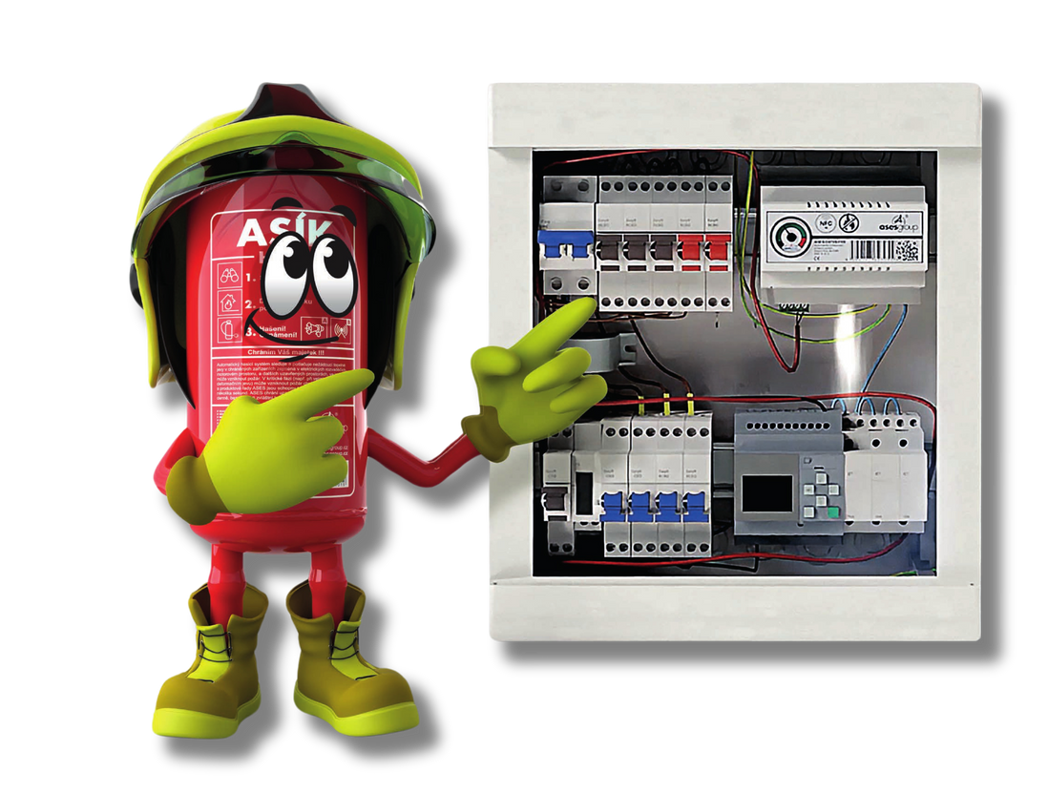
Portfolio firmy – na ČR a SK trhu od r. 1992
Co můžete získat?
  Varovné a vyrozumívací systémy
  Veřejné LED osvětlení
  Solární osvětlení
  Radarové měřiče rychlosti
  Restriktivní systémy měření rychlosti
  Odvlhčování budov
  Lokální hasící zařízení
  SMART City senzor
1
2

Slide 3
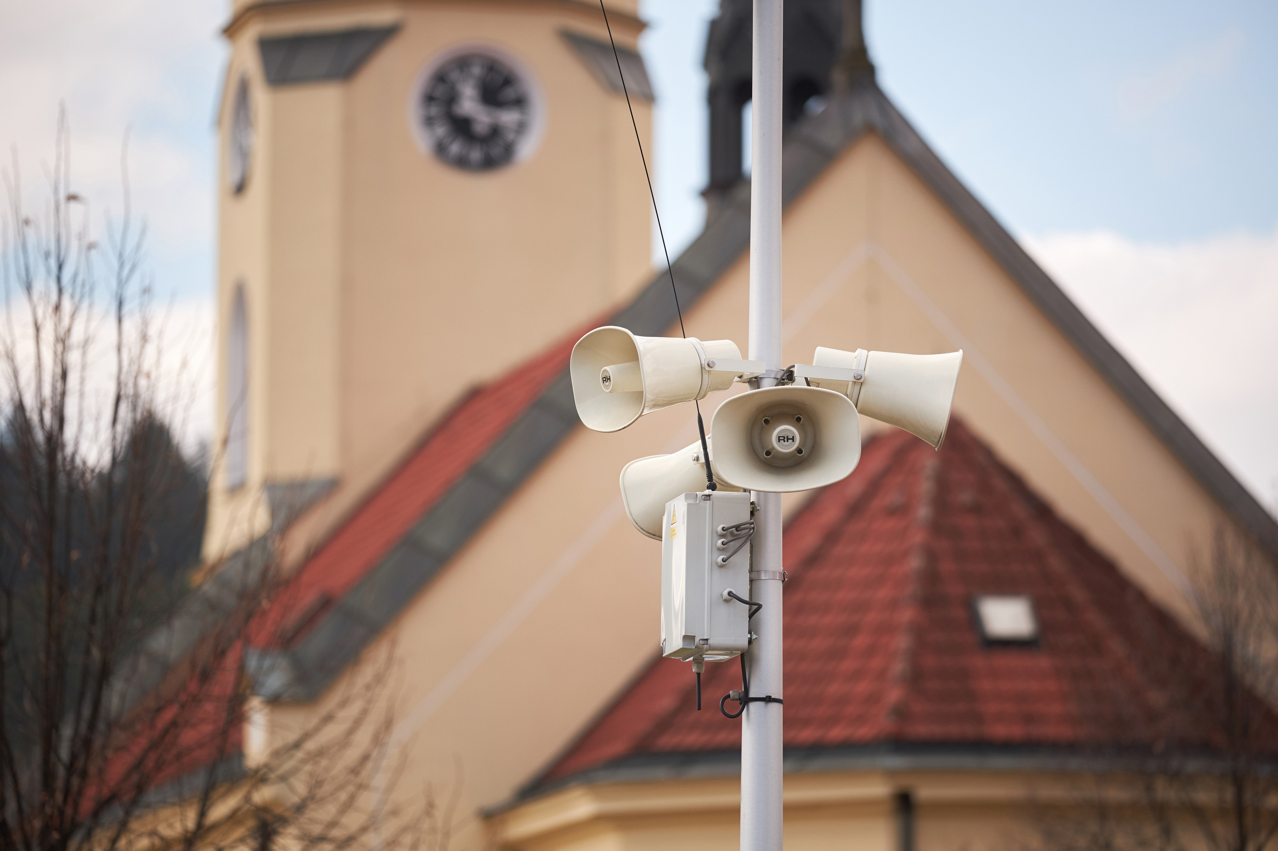

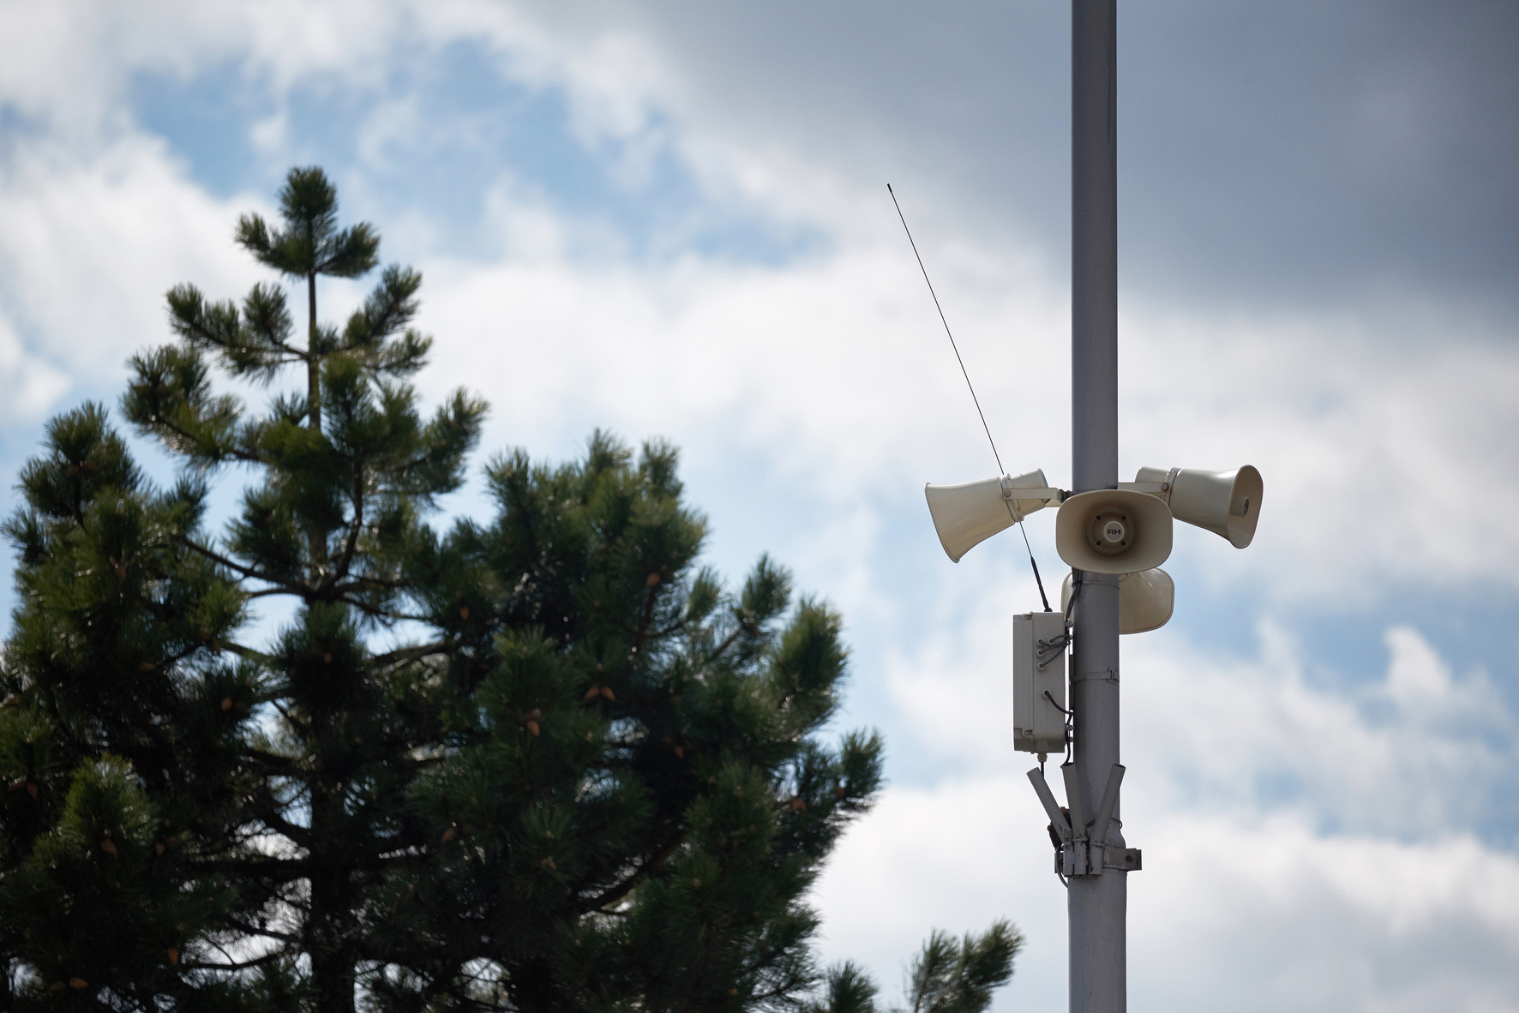
Digitální rozhlasy
Co můžete získat?
Možnost hlásit odkudkoliv – mobilní aplikace
Čistý, srozumitelný zvuk
Obousměrný provoz
Napojení na JSVV a protipovodňové systémy
Schváleno Ministerstvem vnitra ČR … IZS-JSVV
JEDNIČKA V ČR
Více než 1400 obcí a měst s rozhlasem Empemont
1
2
3

Slide 4
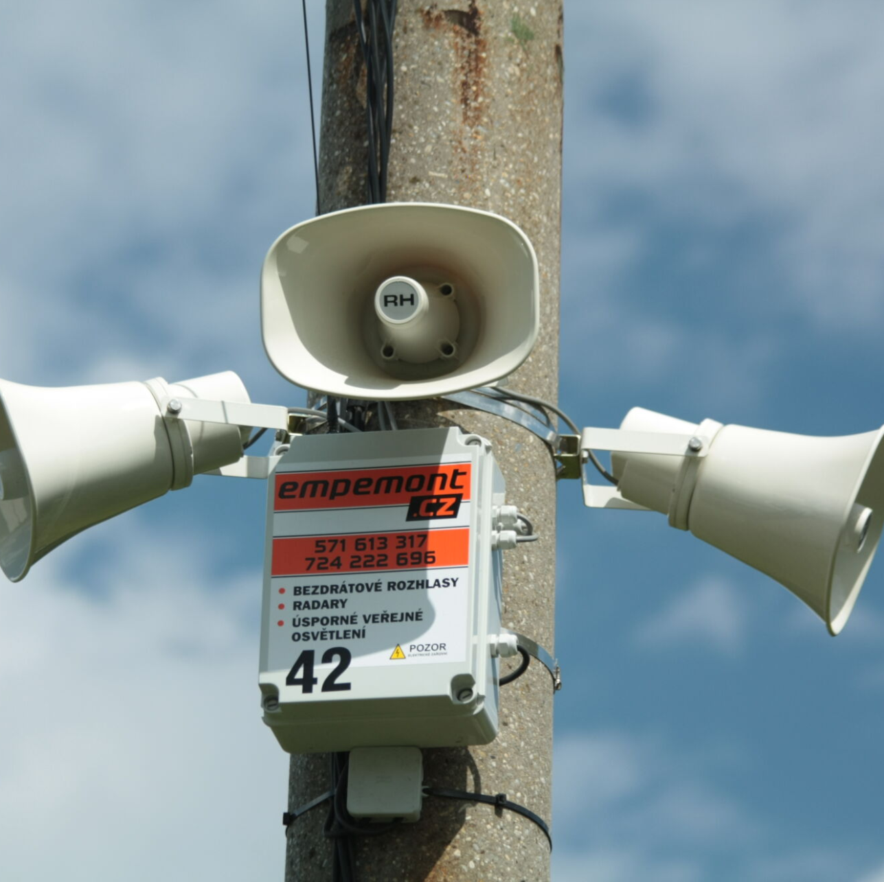
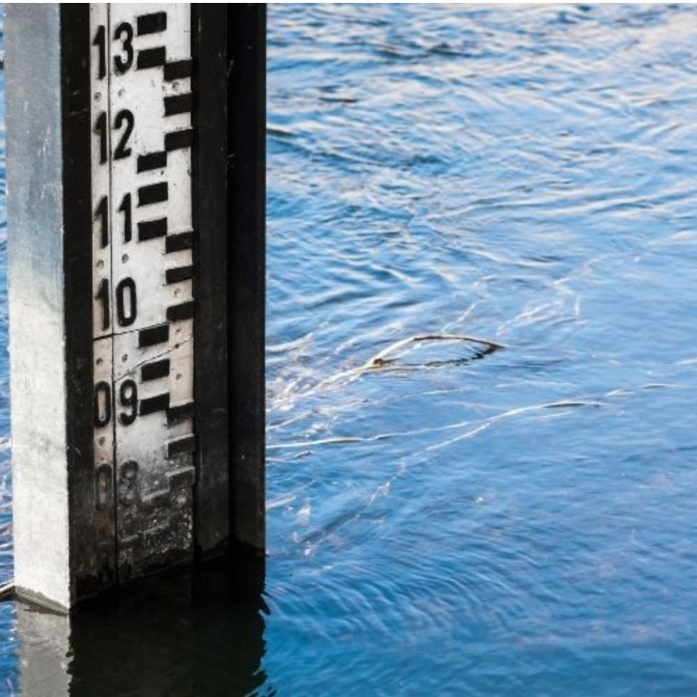

DOTACE – OPŽP – Protipovodňová opatření
Co můžete získat?
Varovné informační systémy (VIS) – realizace nových a modernizace stávajících nevyhovujících rozhlasů na digitální bezdrátový rozhlas
s obousměrnou komunikací a elektronickými sirénami.
50%
Lokální výstražné systémy (LVS) – rozšíření hlásných a výstražných systémů pro povodňovou ochranu.
85%
Digitální povodňové plány (DPP) – zpracování nových digitálních povodňových plánů pro obce, města a kraje.
85%
2
3
Příjem žádostí 13.8.2025 – 30.4.2026
4

Slide 5
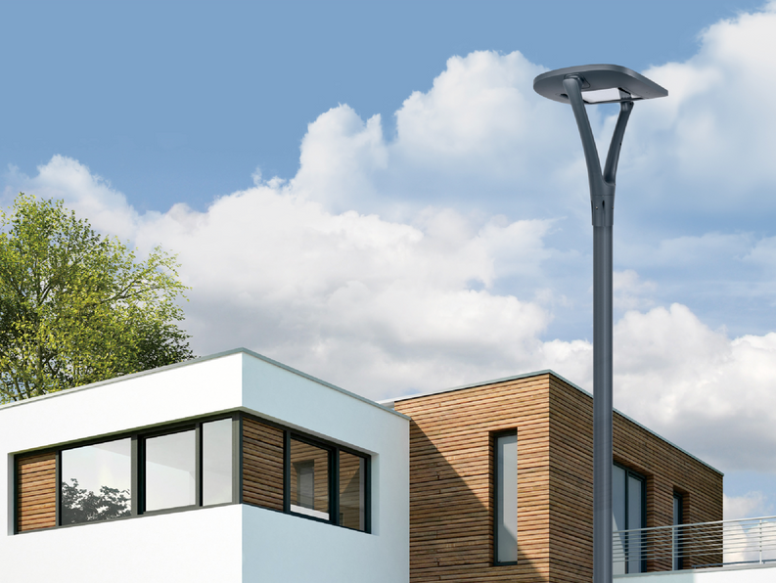
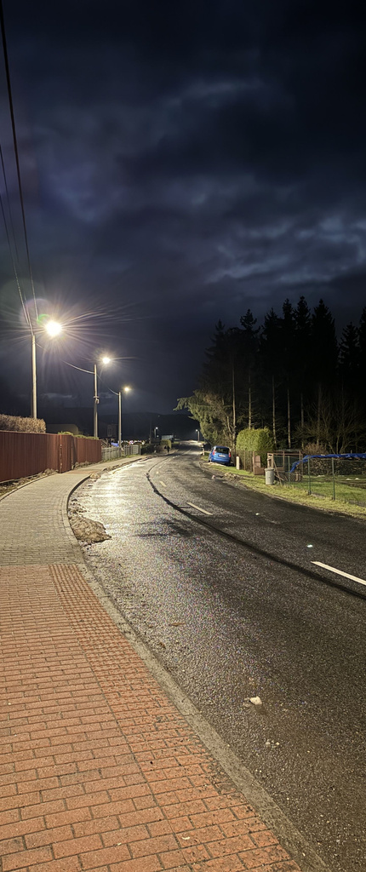
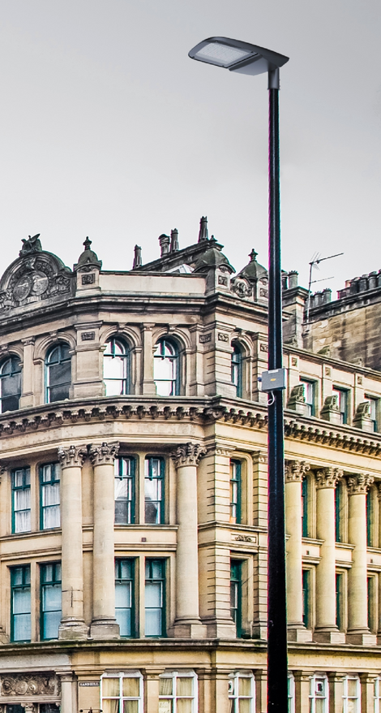
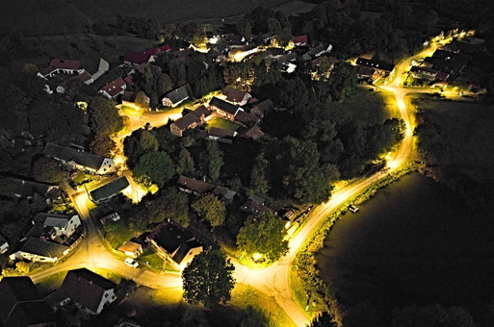
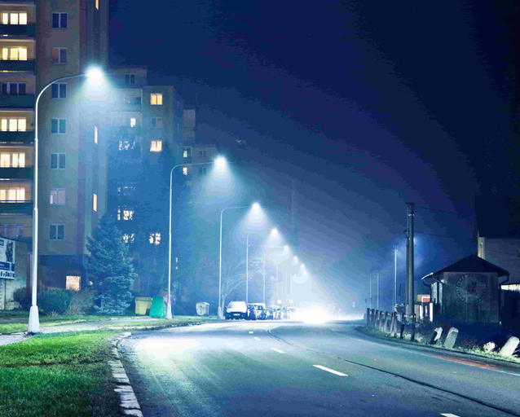
LED Veřejné osvětlení
• Dlouhá životnost: certifikace 100 000 hodin (25let)
• Veřejné osvětlení : silnice, ulice, parkoviště, parky, cyklostezky, chodníky
• Možnost rozložení splatnosti na několik let
Příklad :
• r. 2025 … 40%
• r. 2026 … 30%
• r. 2027 … 30%
Varovné informační systémy (VIS) – realizace nových a modernizace stávajících nevyhovujících rozhlasů na digitální bezdrátový rozhlas
s obousměrnou komunikací a elektronickými sirénami.
50%
Lokální výstražné systémy (LVS) – rozšíření hlásných a výstražných systémů pro povodňovou ochranu.
85%
BEZ
navýšení
Digitální povodňové plány (DPP) – zpracování nových digitálních povodňových plánů pro obce, města a kraje.
85%
3
4
5

Slide 6
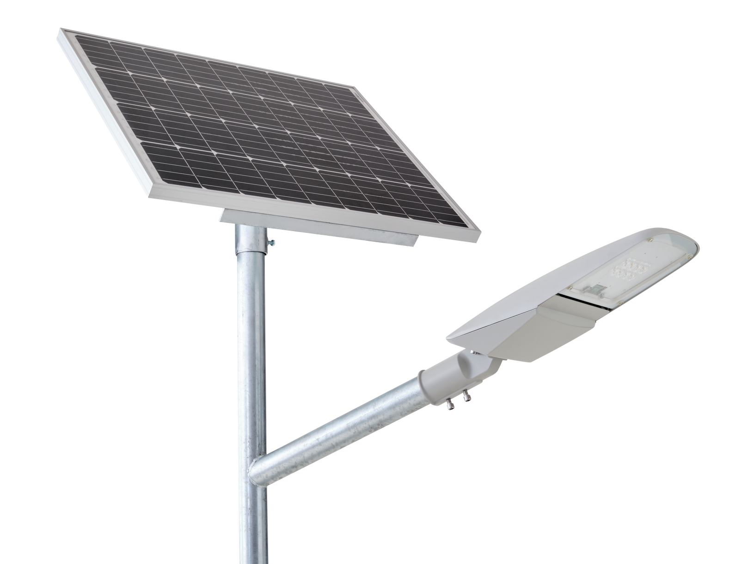

Solární osvětlení
Vhodné použít do míst, kde je ekonomicky a stavebně náročné rozšířit nové vedení VO:
•Např. hřbitovy, cyklostezky, odlehlá místa
• Baterie 18Ah
• Pohybové PIR čidlo
• Regulovatelný příkon 2-15W
‼ Realizujte letos, plaťte příští rok ‼
4
5
6

Slide 7
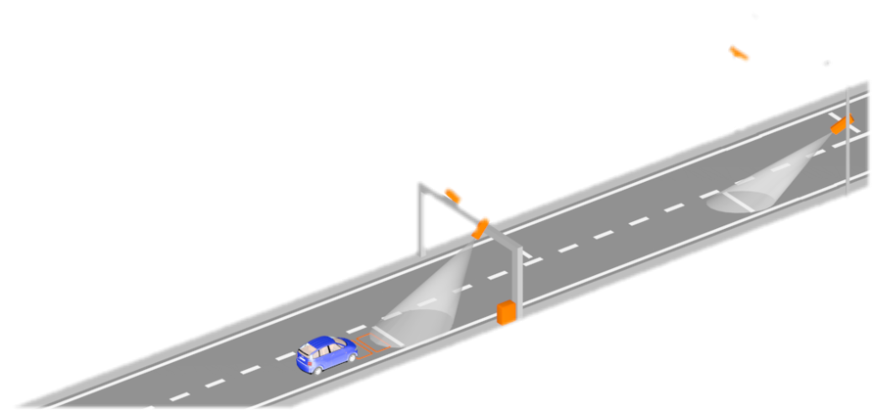

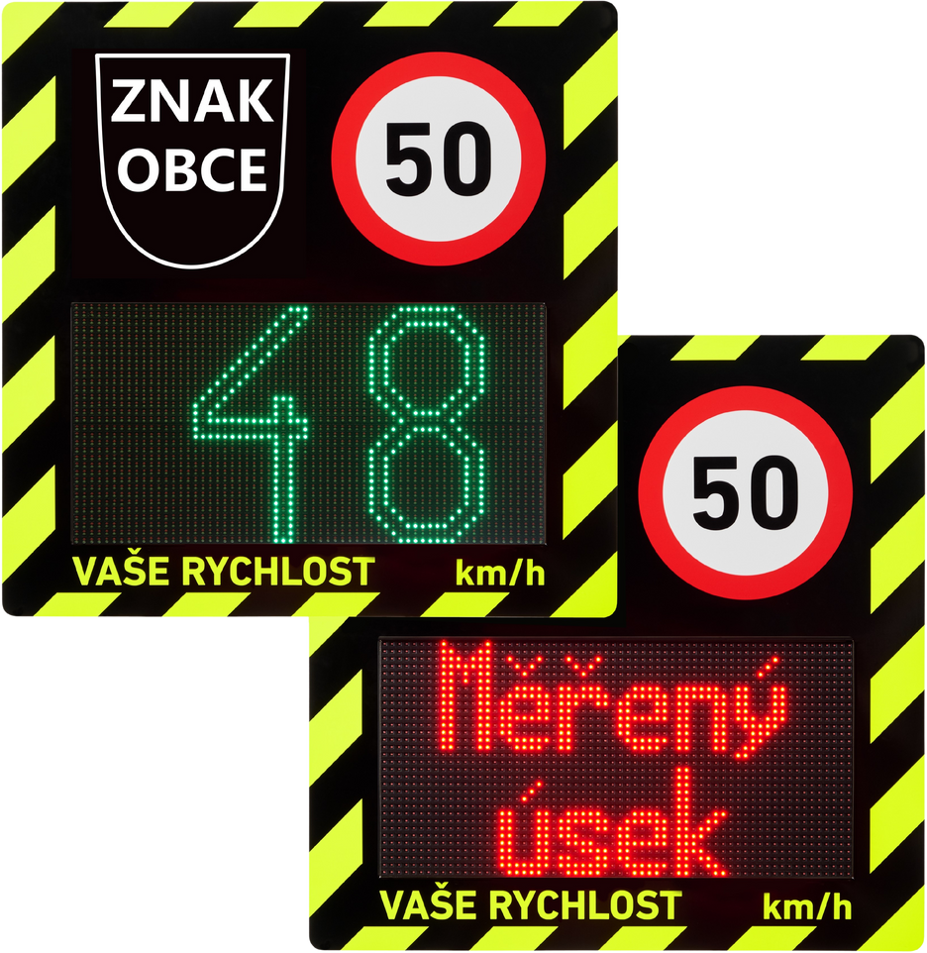
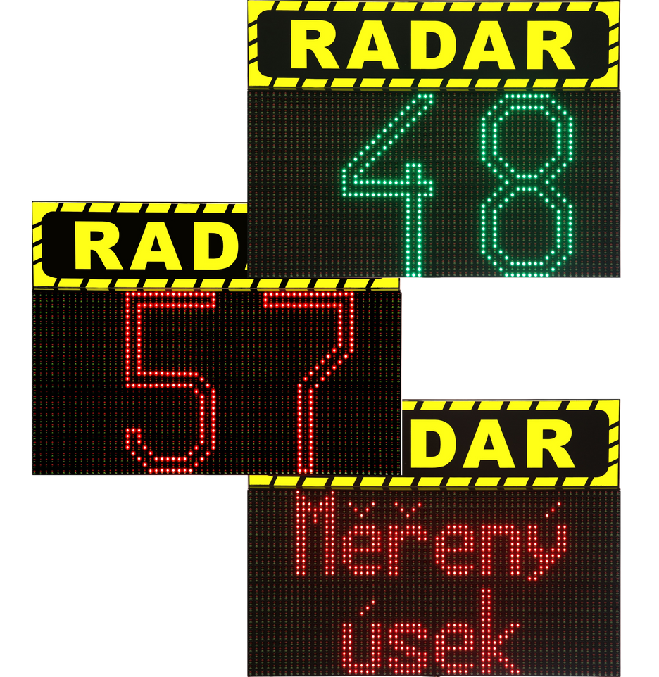
Statistika dopravního provozu
Zvýšení bezpečnosti na silnicích
  Úsekové a okamžité měření
  Radarové měřiče rychlosti
  Statistika silničního provozu
5
6
7

Slide 8
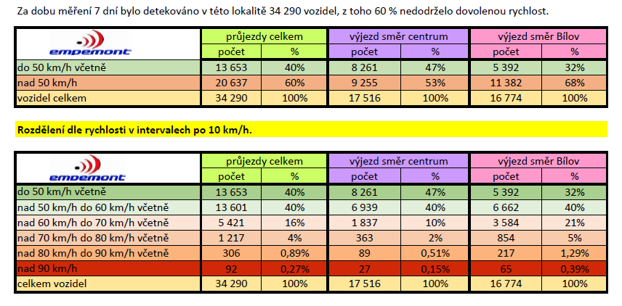
Statistika silničního provozu
Snižování rychlosti pomocí represivních systémů v praxi
Provádíme skrytým měřičem, což zajistí nezkreslené výsledky statistiky
Subjektivně vnímaná rychlost je jednoznačně popsána čísly
Zjistíme intenzitu dopravy, množství přestupků a další parametry dopravy
Přehledně zpracované datové, tabulkové a grafické výstupy
Slouží jako podklad pro PČR, ORP, samotné obce a města
6
7
8

Slide 9

SMART CITY
‼ Mějte přehled odkudkoli ‼
  Měření spotřeby vody, elektřiny, plynu
  Statistika silničního provozu
  Měření hladiny hluku, CO2
  Sledování kontejnerového odpadu
  Zabezpečení majetku
  Chytré ovládání veřejného osvětlení
  Měření hladiny v nádržích
IoT- propojení LoRa WAN senzory s internetem
7
8
9

Slide 10
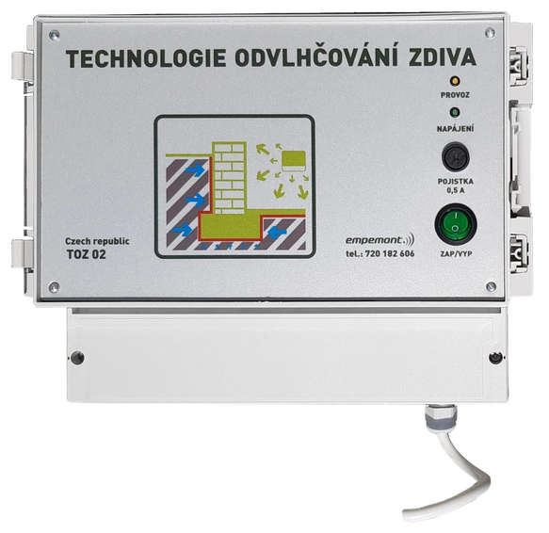
Technologie – ochrana budov
Odvlhčování budov
Lokální hasicí zařízení
  Bez stavebních úprav
  Možnost zkušebního provozu
  Bezúdržbový provoz
  Záruka 30 let
  Chrání stavby a jejich technologie před požáry
  Nový stavební zákon! Alternativa vůči rozvaděči s požární odolností
8
9

Slide 11

Děkujeme za pozornost
9
www.empemont.cz Tel.: +420 720 182 606 empemont@empemont.cz

